Slide 1
基于BING和C4的快速行人检测
答 辩 人：艾伦
指导教师：任家富 教授
专 业：仪器仪表工程
振导社会
佑启乡邦
造就人才
研究学术
Notes:
各位老师，各位同学，大家下午好，我是王卫芳，首先非常感谢各位老师抽空来参加我的硕士毕业论文答辩，我的论文题目是Mn_{x}Zn_{1-x}Fe₂O₄/β-MnO₂/β-Bi₂O₃复合磁性催化剂的制备与表征，主要包括以下四个部分：

Slide 2
论文目录
1.绪论
4.基于BING和C4的行人检测在TX1上的实现
2.BIN基于BING和C4的行人检测在TX1上的s实现G似物性算法原理
3.基于CENTRIST特征的行人检测算法原理
5.结论与展望
Notes:
主要包括以下四个部分：

Slide 3
1.绪论
绪论
课题研究背景及意义
课题研究现状分析
本文组织结构及主要工作

Slide 4
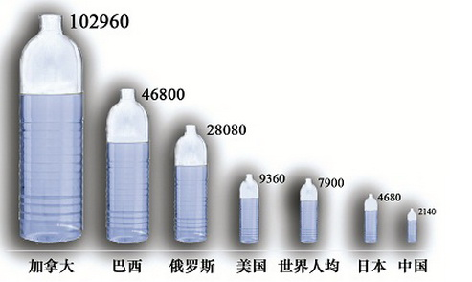
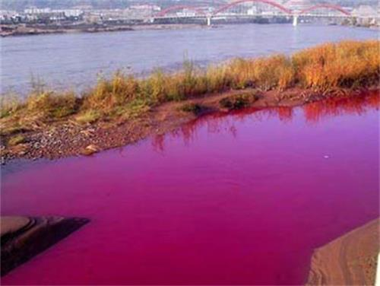
1.绪论
1.1 选题背景及意义
中国人均水资源占有量为世界人均的1/4，水域普遍受到不同程度的污染，其中染料废水会严重危害水体环境和人类的安全。
常规方法会造成二次污染，处理周期长、去除率低。CWPO和半导体光催化技术可以克服常规方法的缺点，加快对有机染料废水的降解。
水资源对比图
污染水体
Notes:
我国的人口众多，人均水资源占有量仅为世界人均的1/4，而且很多水域普遍受到不同程度的污染，其中染料废水会严重伤害水体环境和人类的安全。染料废水的常规处理方法容易造成二次污染，而且处理周期长、去除率低。而催化湿式过氧化物氧化法和半导体光催化技术可以克服这些缺点，加快对有机污染废水的降解。

Slide 5
1.绪论
1.1 选题背景及意义
MnO₂（M）
优点：较好的催化性能和吸附性能，制备方法简单
缺点：悬浮态存在，难以回收分离再利用
Bi₂O₃ （B）
优点：无毒、禁带宽度小、吸收波长较大
缺点：电子-空穴对快速复合，可见光区光响应差，难以回收分离再利用
实际应用受到了极大的限制，因此，制备催化活性高，易分离的复合磁性催化剂显得意义重大。
Notes:
MnO₂因为制备方法简单，催化性能和吸附性能好的优点，受到了广泛关注。Bi₂O₃因为具有无毒、禁带宽度小、吸收波长较大的优点，成为当下半导体光催化剂研究的热点，但是纯Bi₂O₃存在电子-空穴对快速复合和在可见光区光响应差的问题，导致其催化活性不高。此外，纯MnO₂和Bi₂O₃在反应结束后难以实现回收再利用，严重限制了其实际应用，所以制备催化活性高且容易分离的复合磁性催化剂有重要的意义。

Slide 6
1.绪论
1.2 研究现状
（1）M改性
掺杂贵金属、负载碳材料、复合金属氧化物和使用模板。
（2）B改性
金属掺杂、金属离子掺杂、非金属掺杂、半导体复合和共轭化合物复合。
（3）磁性基体研究进展
磁性基体：Fe₂O₃、Fe₃O₄、SrFe₁₂O₁₉和Mn_{x}Zn_{1-x}Fe₂O₄（M-Z）。
M-Z优点：高饱和磁化强度、高磁导率、高稳定性和低损耗。
Notes:
目前常见的磁性基体主要有：Fe₂O₃、Fe₃O₄、SrFe₁₂O₁₉和Mn_{x}Zn_{1-x}Fe₂O₄等，而Mn_{x}Zn_{1-x}Fe₂O₄具有高饱和磁化强度、高磁导率、高稳定性和低损耗等优点，所以选择Mn_{x}Zn_{1-x}Fe₂O₄作为复合的磁性基体。

Slide 7
1.绪论
1.3 研究内容及方法
1）采用化学共沉淀法制备M-Z和M-Z/M ，研究不同单因素对复合磁性催化剂催化活性的影响。
2）采用浸渍焙烧法制备M-Z/M/B，研究不同单因素对复合磁性催化剂催化活性的影响。
采用XRD、FTIR和SEM等对复合磁性催化剂进行表征，并探讨了其回收再利用情况。
Notes:
本文的研究内容主要有两个：第一，先采用化学共沉淀法制备Mn_{x}Zn_{1-x}Fe₂O₄和Mn_{x}Zn_{1-x}Fe₂O₄/β-MnO₂复合磁性催化剂，并研究不同单因素对复合磁性催化剂催化活性的影响。第二，采用浸渍焙烧法制备Mn_{x}Zn_{1-x}Fe₂O₄/β-MnO₂/β-Bi₂O₃复合磁性光催化剂，研究不同单因素对复合磁性光催化剂催化活性的影响。此外，对催化效果最好的催化剂进行XRD、红外、扫描电镜和磁性能的表征，并探讨了其回收再利用情况。

Slide 8
2. BING似物性算法原理
2. BING似物性算法原理
似物性采样的概念
BING算法分析
标准梯度计算
训练目标模型和校正参数
二值化
过滤候选框
BING算法应用于行人检测

Slide 9
2.Mn_{x}Zn_{1-x}Fe₂O₄/β-MnO₂复合磁性催化剂制备及特性表征
ZnSO₄
ZnO
搅拌
调节pH
MnSO₄
沉淀剂
焙烧
MnO
共沉淀
前驱体粉末
M-Z
FeCl₃
(NH₄)₂C₂O₄
自然陈化
烘干
Fe₂O₃
MnSO₄
超声
搅拌
KMnO₄
悬浊液
共沉淀
M-Z/M
M-Z
搅拌(水
浴加热)
陈化
烘干
Notes:
第一小部分，制备：Mn_{x}Zn_{1-x}Fe₂O₄/β-MnO₂复合磁性催化剂是在制备β-MnO₂的过程中加入Mn_{x}Zn_{1-x}Fe₂O₄，采用化学共沉淀法制备的。

Slide 10
2.Mn_{x}Zn_{1-x}Fe₂O₄/β-MnO₂复合磁性催化剂制备及特性表征
2.2 单因素实验
（1）M-Z与M的不同质量比
①RhB的降解率先升高后降低
②质量比为20:100最好。
原因：提高复合催化剂的磁性和导电性，提高H₂O₂产生·OH的速率； 减少M的团聚现象；过多时导致M减少。
Notes:
第二小部分是不同单因素实验对复合磁性催化剂催化活性的影响，催化剂的催化活性是通过对模拟污染物RhB的降解率来判断的。
因为适量的Mn_{x}Zn_{1-x}Fe₂O₄可以提高复合催化剂的磁性和导电性，提高H₂O₂产生·OH的速率；而且纯β-MnO₂之间存在严重的团聚现象，Mn_{x}Zn_{1-x}Fe₂O₄的加入可以降低纯β-MnO₂的团聚，进而提高对RhB的降解。但是Mn_{x}Zn_{1-x}Fe₂O₄含量过大时，活性组分β-MnO₂的含量减少太多，对RhB的降解率会下降。因此，RhB的降解率会随Mn_{x}Zn_{1-x}Fe₂O₄质量比的增加而先升高后降低。

Slide 11
2.Mn_{x}Zn_{1-x}Fe₂O₄/β-MnO₂复合磁性催化剂制备及特性表征
2.2 单因素实验
（2）MnSO₄与KMnO₄的不同摩尔比
①RhB的降解率先升高后降低
②摩尔比为1.1:1最好。
原因：MnSO₄含量低时， KMnO₄与MnSO₄生成的M结晶度不高；MnSO₄含量过高时， M-Z/M的比表面积减小，对RhB的吸附减弱。
Notes:
因为MnSO₄含量低时，生成的β-MnO₂结晶度不高，之后随着MnSO₄含量的增加，生成的β-MnO₂结晶度增强，进而提高对RhB的降解效果；但是MnSO₄含量过高时，生成复合磁性催化剂的比表面积减小，对RhB的吸附减弱，进而降低对RhB的降解效果。因此，RhB的降解率会随MnSO₄与KMnO₄的摩尔比的增加而先升高后降低。

Slide 12
2.Mn_{x}Zn_{1-x}Fe₂O₄/β-MnO₂复合磁性催化剂制备及特性表征
2.2 单因素实验
（3）H₂O₂的不同投加量
①RhB的降解呈升高趋势
②超过2mL增长缓慢
原因：H₂O₂少量时，H₂O₂增多，·OH也增多，但M-Z/M含量一定，H₂O₂过多，多余H₂O₂只能依靠自降解来产生·OH。
Notes:
第三个因素是H₂O₂的投加量，从图中可以看出，随着H₂O₂投加量的增加，RhB的降解率逐渐升高，但是H₂O₂投加量超过2mL后，降解率增长缓慢，那是因为H₂O₂少量时，H₂O₂含量增多，产生的·OH也随之增多，但是因为溶液中Mn_{x}Zn_{1-x}Fe₂O₄/β-MnO₂的含量一定，H₂O₂过多时，多余H₂O₂只能依靠缓慢的自降解来产生·OH。所以为了提高H₂O₂的利用率，本实验中选择H₂O₂投加量为2mL。

Slide 13
2.Mn_{x}Zn_{1-x}Fe₂O₄/β-MnO₂复合磁性催化剂制备及特性表征
2.3 表征
（1）XRD分析
M:24-0735
M-Z:74-2400
M-Z/M:24-0735和74-2400
Notes:
XRD：左边从下到上依次是制备β-MnO₂、Mn_{x}Zn_{1-x}Fe₂O₄和复合样品的XRD图谱，可以看出，制备的复合样品中同时存在β-MnO₂和Mn_{x}Zn_{1-x}Fe₂O₄的衍射吸收峰，表明所制备的复合样品是Mn_{x}Zn_{1-x}Fe₂O₄/β-MnO₂复合磁性催化剂。

Slide 14
2.Mn_{x}Zn_{1-x}Fe₂O₄/β-MnO₂复合磁性催化剂制备及特性表征
2.3 表征
（2）FT-IR分析
Mn—O键:470.6cm⁻¹和523.6cm⁻¹
Mn—OH:1062cm⁻¹
Fe—O键:573cm⁻¹
Notes:
FT-IR：左边从下到上依次是制备β-MnO₂和复合样品的红外图谱，可以看出，复合样品在波数为470.6cm⁻¹和523.6cm⁻¹附近的吸收峰属于Mn—O键振动峰，573cm⁻¹附近的吸收峰属于Mn_{x}Zn_{1-x}Fe₂O₄中的Fe—O键振动峰，进一步证明β-MnO₂与Mn_{x}Zn_{1-x}Fe₂O₄已成功复合。

Slide 15
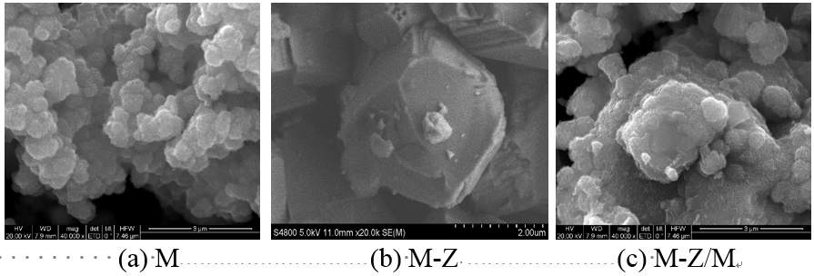
2.Mn_{x}Zn_{1-x}Fe₂O₄/β-MnO₂复合磁性催化剂制备及特性表征
2.3 表征
（3）SEM分析
Notes:
SEM：a、b、c依次是制备的β-MnO₂、Mn_{x}Zn_{1-x}Fe₂O₄和复合样品的扫描电镜图，由图（a）可以看出，三维球状结构的β-MnO₂之间存在严重的团聚现象，不利于对RhB的降解；由图（b）可以看出，制备的Mn_{x}Zn_{1-x}Fe₂O₄为立体的块状结构；由图（c）可以看出，三维球状的β-MnO₂附着在块状Mn_{x}Zn_{1-x}Fe₂O₄的表面，减少了β-MnO₂之间的团聚现象，有利于对RhB的降解。通过比较三张图，可以更进一步验证β-MnO₂与Mn_{x}Zn_{1-x}Fe₂O₄已成功复合。

Slide 16
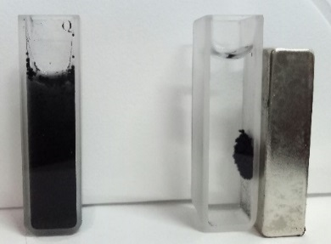
2.Mn_{x}Zn_{1-x}Fe₂O₄/β-MnO₂复合磁性催化剂制备及特性表征
2.3 表征
（4）磁性分析
 | M_{s}(emu⋅g⁻¹) | M_{r}(emu⋅g⁻¹)
初始(a) | 6.65 | 0.45
五次重复之后(b) | 5.63 | 0.436
Notes:
磁性：左边的线图是Mn_{x}Zn_{1-x}Fe₂O₄/β-MnO₂和其回收使用五次后的磁滞回线。复合磁性催化剂其回收使用五次后的饱和磁化强度为5.63，与初始的6.65相比只有少量降低，左边的插图为复合磁性催化剂的磁分离效果图，可以看出，复合磁性催化剂在磁铁的作用下可以实现很好的回收，说明制备的复合磁性催化剂有很强的磁学稳定性，便于实现其回收再利用。

Slide 17
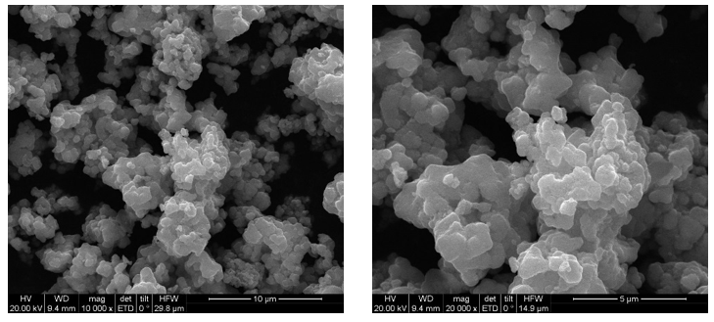
2.Mn_{x}Zn_{1-x}Fe₂O₄/β-MnO₂复合磁性催化剂制备及特性表征
2.4 回收再利用
5次的回收之后的M-Z/M在1h对RhB的降解率能够达到76%，且5次回收率平均为89%，具有很好的催化稳定性。
Notes:
第四小部分是复合磁性催化剂的重复再利用：上面的图是复合磁性催化剂五次重复实验的效果图，可以看出，5次的回收之后的复合磁性催化剂在1h对RhB的降解率能够达到76%，且其5次回收率平均为89%，说明制备的复合磁性催化剂有很好的催化稳定性。这个是复合磁性催化剂重复使用5次后的扫描电镜图，可以看出，β-MnO₂仍很好的附着在Mn_{x}Zn_{1-x}Fe₂O₄的表面，没有因为重复利用对其结构造成很大影响，从而保证其催化稳定性。

Slide 18
2.Mn_{x}Zn_{1-x}Fe₂O₄/β-MnO₂复合磁性催化剂制备及特性表征
2.5 机理分析
降解机理：
①吸附，RhB和H₂O₂分子围绕在催化剂表面，而被其表面的活性位点吸附；
②催化，H₂O₂在催化剂作用下产生·OH；
③氧化降解，·OH将催化剂吸附的RhB氧化降解，产生的H₂O和CO₂等从催化剂表面脱离。
Notes:
复合磁性催化剂降解RhB主要有三个过程，第一是吸附过程，RhB和H₂O₂分子围绕在催化剂的表面，进而被催化剂表面的活性位点吸附；第二是催化过程，H₂O₂在催化剂的催化作用下产生·OH；第三是氧化降解过程，·OH将催化剂表面吸附的有机污染物氧化降解，其降解完成后产生的H₂O和CO₂等小分子从催化剂表面脱离，扩散到溶液中。之后再进行下一轮的降解。

Slide 19
2.Mn_{x}Zn_{1-x}Fe₂O₄/β-MnO₂复合磁性催化剂制备及特性表征
2.5 机理分析
催化活性提高原因：
①M-Z增加了复合物的导电性，减小其电荷转移电阻，促进电荷离子的转移，提高产生·OH的能力；
②M-Z提供的磁场促进电荷离子规律移动，减小电子-空穴对的复合，提高了对H₂O₂的分解；
③ M-Z减少了M之间的团聚现象。
Notes:
复合磁性催化剂催化活性提高的原因有3个：一，Mn_{x}Zn_{1-x}Fe₂O₄增加了复合物的导电性，减小其电荷转移电阻，促进电荷离子的转移，提高了H₂O₂产生·OH的能力；②Mn_{x}Zn_{1-x}Fe₂O₄提供的磁场促进电荷离子规律移动，减小电子-空穴对的复合，提高了对H₂O₂的分解；③Mn_{x}Zn_{1-x}Fe₂O₄减少了β-MnO₂之间的团聚现象。

Slide 20
3.Mn_{x}Zn_{1-x}Fe₂O₄/β-MnO₂/β-Bi₂O₃复合磁性光催化剂制备及特性表征
3.Mn_{x}Zn_{1-x}Fe₂O₄/β-MnO₂/β-Bi₂O₃复合磁性光催化剂制备及特性表征
制备
单因素实验
表征
回收再利用
机理分析

Slide 21
3.Mn_{x}Zn_{1-x}Fe₂O₄/β-MnO₂/β-Bi₂O₃复合磁性光催化剂制备及特性表征
3.1 制备
Bi(NO₃)₃
稀HNO₃
悬浊液A
M-Z
搅拌
超声
滴加
洗涤烘干
NaCO₃
M
悬浊液B
前驱体溶液
前驱体
M-Z/M/B
搅拌
超声
机械搅拌
焙烧
Notes:
第一小部分，制备：Mn_{x}Zn_{1-x}Fe₂O₄/β-MnO₂/β-Bi₂O₃复合磁性光催化剂是在制备β-Bi₂O₃的过程中加入Mn_{x}Zn_{1-x}Fe₂O₄和β-MnO₂，采用浸渍焙烧法制备的。参考相关的文献，在Mn_{x}Zn_{1-x}Fe₂O₄与β-Bi₂O₃的质量比为15:100时，Mn_{x}Zn_{1-x}Fe₂O₄/β-Bi₂O₃对RhB的降解效果最好，所以本文固定Mn_{x}Zn_{1-x}Fe₂O₄与β-Bi₂O₃的质量比为15:100。

Slide 22
3.Mn_{x}Zn_{1-x}Fe₂O₄/β-MnO₂/β-Bi₂O₃复合磁性光催化剂制备及特性表征
3.2 单因素实验
（1）M与B不同质量比
①RhB的降解率先升高后降低
②质量比为10:100最好
原因：M含量较少时，与B之间形成的异质结作用不明显； M含量过多时，光活性组分B含量减少。
Notes:
第二小部分是不同单因素实验对复合磁性光催化剂催化活性的影响。
第一个因素是β-MnO₂与β-Bi₂O₃的质量比，可以看出，随着β-MnO₂质量比的增加，RhB的降解率呈先升高后降低的趋势，当质量比为10:100时，对RhB的降解效果最好。因为β-MnO₂含量较少时，与β-Bi₂O₃之间形成的异质结作用不明显，随着β-MnO₂质量比的增加，异质结的作用增加，其催化性能增强；但是β-MnO₂含量过多时，光活性组分β-Bi₂O₃含量减少太多，其催化效果也会随之变差，因此RhB的降解率会随β-MnO₂质量比的增加而先升高后降低。

Slide 23
3.Mn_{x}Zn_{1-x}Fe₂O₄/β-MnO₂/β-Bi₂O₃复合磁性光催化剂制备及特性表征
3.2 单因素实验
（2）催化剂投加量
①RhB的降解率先升高后降低
②投放0.1g最好。
原因：适当增加催化剂可以增大催化剂与RhB的接触面积，但催化剂过多，起遮蔽光的副作用。
Notes:
第二个因素是催化剂的投加量，可以看出，随着催化剂投加量的增加，RhB的降解率呈先升高后降低的趋势，当投加量为0.1g时，对RhB的降解效果最好。因为适当增加催化剂的量可以增大其与RhB的接触面积，提高催化活性，但催化剂过多时，会起到遮蔽光的副作用，不利于充分利用太阳光，从而降低其催化效果，因此RhB的降解率会随催化剂投加量的增加而先升高后降低。

Slide 24
3.Mn_{x}Zn_{1-x}Fe₂O₄/β-MnO₂/β-Bi₂O₃复合磁性光催化剂制备及特性表征
3.2 单因素实验
（3）RhB初始浓度
①RhB的降解呈降低趋势
② 10mg/L仍能保持高的降解率，
原因：RhB初始浓度增加，吸附在催化剂表面的污染物分子对活性位点竞争激烈程度增加，导致·OH减少。
Notes:
第三个因素是RhB初始浓度，可以看出，随着RhB初始浓度的增加，其降解率呈降低趋势，因为随着RhB初始浓度的增加，吸附在催化剂表面的RhB分子增多，对活性位点竞争的激烈程度增加，导致·OH减少，从而降低了催化效果。从图中可以看出，在RhB初始浓度为10mg/L时，仍能保持很高的降解率，选择本文选择RhB的初始浓度为10mg/L。

Slide 25
3.Mn_{x}Zn_{1-x}Fe₂O₄/β-MnO₂/β-Bi₂O₃复合磁性光催化剂制备及特性表征
2.3 表征
（1） XRD分析
M-Z:74-2400
M:24-0735
B:27-0050
M-Z/M/B:74-2400, 24-0735, 27-0050
Notes:
XRD：左边从下到上依次是制备的Mn_{x}Zn_{1-x}Fe₂O₄、β-MnO₂、β-Bi₂O₃、Mn_{x}Zn_{1-x}Fe₂O₄/β-Bi₂O₃两相复合样品和Mn_{x}Zn_{1-x}Fe₂O₄/β-MnO₂/β-Bi₂O₃三相复合样品的XRD图谱，可以看出，三相复合样品中同时存在Mn_{x}Zn_{1-x}Fe₂O₄、β-MnO₂和β-Bi₂O₃的衍射吸收峰，表明制备的三相复合样品是Mn_{x}Zn_{1-x}Fe₂O₄/β-MnO₂/β-Bi₂O₃复合磁性光催化剂。

Slide 26
3.Mn_{x}Zn_{1-x}Fe₂O₄/β-MnO₂/β-Bi₂O₃复合磁性光催化剂制备及特性表征
3.3 表征
（2）FT-IR分析
Bi–O键:520.6cm⁻¹, 845.4cm⁻¹,1382.7cm⁻¹
Mn–O键:471.5cm⁻¹
M-Z:539.0cm⁻¹,593.9cm⁻¹
Notes:
红外：左边从下到上依次是制备β-Bi₂O₃、Mn_{x}Zn_{1-x}Fe₂O₄/β-Bi₂O₃和Mn_{x}Zn_{1-x}Fe₂O₄/β-MnO₂/β-Bi₂O₃样品的红外图谱，可以看出，三相复合样品在波数为520.6cm⁻¹、845.4cm⁻¹、1382.7cm⁻¹附近的吸收峰属于Bi–O键振动峰，471.5cm⁻¹附近的吸收峰属于Mn–O键振动峰，539.0cm⁻¹、593.9cm⁻¹的吸收峰属于Mn_{x}Zn_{1-x}Fe₂O₄的振动吸收峰，进一步证明Mn_{x}Zn_{1-x}Fe₂O₄/β-MnO₂/β-Bi₂O₃已经成功制备。

Slide 27
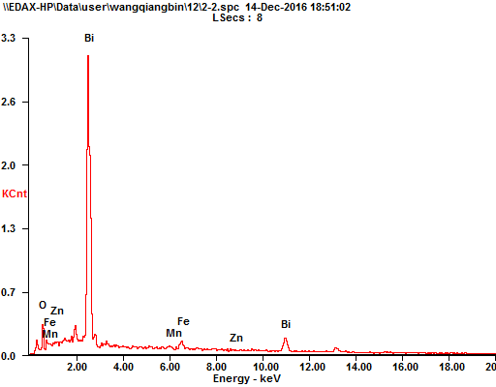
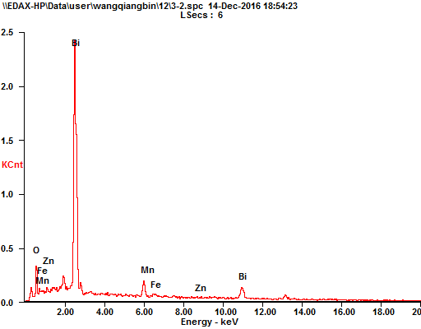
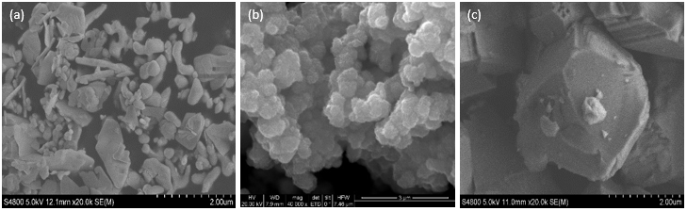
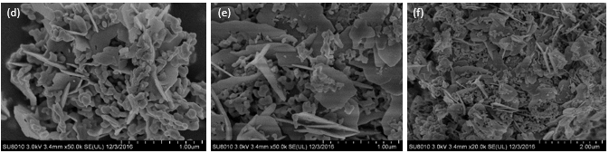
3.Mn_{x}Zn_{1-x}Fe₂O₄/β-MnO₂/β-Bi₂O₃复合磁性光催化剂制备及特性表征
3.3 表征
（3）SEM及EDS分析
Element | Wt% (M-Z/B) | Wt% (M-Z/M/B)
O | 08.37 | 10.07
Bi | 86.98 | 82.64
Mn | 00.95 | 05.50
Fe | 02.65 | 00.77
Zn | 01.05 | 01.03
B
M
M-Z
M-Z/B
M-Z/M/B
Notes:
扫描电镜：a、b、c依次是制备的β-Bi₂O₃、β-MnO₂和Mn_{x}Zn_{1-x}Fe₂O₄的扫描电镜图，可以看出β-Bi₂O₃呈片状、球状和柱状形貌，d是两相复合样品的扫描电镜图，e和f为不同分辨率下三相复合样品的扫描电镜图，从这三张图中可以看出，呈片状和球状等形貌的β-Bi₂O₃很好的附着在块状Mn_{x}Zn_{1-x}Fe₂O₄的表面，但是因为β-MnO₂的球状形貌与β-Bi₂O₃的部分形貌相似，所以不能从e和f图上直观的验证β-MnO₂是否存在。因此为了进一步判断β-MnO₂是否存在，对两相复合和三相复合样品进行了Eds分析，从图和表格中可以看出，三相复合催化剂中Mn元素含量为5.50%，远高于两相催化剂中Mn含量，说明β-MnO₂已经成功负载，这是对SEM的一个有效补充。

Slide 28
3.Mn_{x}Zn_{1-x}Fe₂O₄/β-MnO₂/β-Bi₂O₃复合磁性光催化剂制备及特性表征
3.3 表征
（4）UV-vis DRS图谱分析
 | B | M-Z/B | M-Z/M/B(10:100)
E_{g}(eV) | 2.48 | 2.43 | 2.34
λ_{max} (nm) | 500 | 510 | 530
Notes:
紫外漫反射：从左到右依次是β-Bi₂O₃、Mn_{x}Zn_{1-x}Fe₂O₄/β-Bi₂O₃和Mn_{x}Zn_{1-x}Fe₂O₄/β-MnO₂/β-Bi₂O₃的紫外漫反射图，可以看出，三相复合催化剂在可见光区对光的吸收能力要高于两相复合催化剂和纯β-Bi₂O₃，经过换算，三相复合催化剂的禁带宽度为2.34，小于两相复合催化剂和纯β-Bi₂O₃的禁带宽度，最大吸收波长为530nm,大于两相复合催化剂和纯β-Bi₂O₃，说明三相复合磁性光催化剂在在可见光区的光响应能力增加，有利于提高其光催化活性。

Slide 29
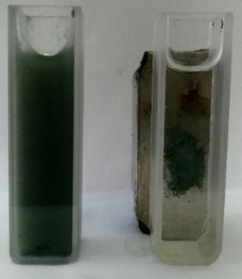
3.Mn_{x}Zn_{1-x}Fe₂O₄/β-MnO₂/β-Bi₂O₃复合磁性光催化剂制备及特性表征
3.3 表征
（5）磁性分析
 | M-Z/B | 5:100 | 10:100 | 15:100 | 20:100 | 25:100 | 10:100回收
M_{s}(emu/g) | 8.23 | 7.21 | 6.95 | 6.22 | 5.81 | 4.99 | 5.86
Notes:
磁性能：左边的图是Mn_{x}Zn_{1-x}Fe₂O₄/β-Bi₂O₃两相复合催化剂和β-MnO₂与β-Bi₂O₃不同质量比制备的三相复合催化剂的磁滞回线，右边是质量比为10:100时制备的三相复合磁性光催化剂和其回收使用五次后的磁滞回线。三相复合磁性光催化剂5次回收使用后的饱和磁化强度仍然有5.86，较初始的6.95只有较小的降低，可以保持稳定的磁性能；右下角的插图为三相复合磁性光催化剂的磁分离效果图，可以看出，三相复合磁性光催化剂在磁铁的作用下可以实现很好的回收，说明制备的三相复合磁性催化剂有很强的磁学稳定性，便于实现其回收再利用。

Slide 30
3.Mn_{x}Zn_{1-x}Fe₂O₄/β-MnO₂/β-Bi₂O₃复合磁性光催化剂制备及特性表征
3.4 回收再利用
5次回收率平均为87%，且5次的回收之后的M-Z/M/B在1.75h对RhB的降解率能够达到95.7% ，仍具有很好的催化活性。
Notes:
第四小部分是三相复合磁性光催化剂的重复再利用：上面的图是三相复合磁性光催化剂五次重复实验的效果图，可以看出，5次的回收之后的催化剂在1.75h对RhB的降解率能够达到95.7%，且其5次回收率平均为87%，说明制备的三相复合磁性光催化剂有很好的催化稳定性。

Slide 31
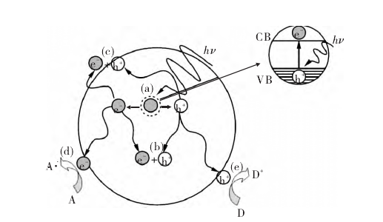
3.Mn_{x}Zn_{1-x}Fe₂O₄/β-MnO₂/β-Bi₂O₃复合磁性光催化剂制备及特性表征
3.5 机理分析
①吸收光子:催化剂吸收能量大于禁带宽度的光子
②光生电子-空穴对:激发价带的电子到导带，同时
价带失去电子成为空穴，形成光生电子-空穴对。
③氧化降解:空穴直接氧化RhB，光生电子夺取溶解
氧的正电荷形成超氧自由基，降解RhB。
Notes:
第五小部分是复合磁性光催化剂的机理分析：
复合磁性光催化剂降解RhB主要有三步：第一步，在光的照射下，催化剂会吸收能量大于其禁带宽度的光子；第二步，光子激发价带上的电子跃迁到导带，同时，价带失去电子成为带正电荷的空穴，从而在催化剂内部产生光生电子-空穴对；第三步，空穴具有强的氧化性，会直接夺取光催化剂表面吸附的RhB的电子，将其氧化分解为CO₂和H₂O等无害物质，而光生电子有强的还原性，会夺取溶解氧的正电荷形成超氧自由基，然后超氧自由基直接将RhB氧化为CO₂和H₂O等无害物质。

Slide 32
3.Mn_{x}Zn_{1-x}Fe₂O₄/β-MnO₂/β-Bi₂O₃复合磁性光催化剂制备及特性表征
3.5 机理分析
催化活性提高原因：
① M-Z提供磁场，促使光生电子双向分流，延长光生电子独立存在的时间；
② M-Z作为电子转移和存储中心，抑制了电子-空穴对复合；
③ B和M之间形成p-n异质结，促使电荷有效分离，抑制了电荷载流子复合；
④ M-Z/M/B的E_{g}减小，在可见光区域的光响应能力明显增强；
⑤ M-Z和M自身的黑色，有助于吸收更多的光子。
Notes:
三相复合磁性光催化剂催化活性提高的原因有五个：一、Mn_{x}Zn_{1-x}Fe₂O₄给复合磁性催化剂提供一个稳定的磁场，促使光生电子双向分流，延长光生电子独立存在的时间；二、Mn_{x}Zn_{1-x}Fe₂O₄作为电子转移和存储中心，抑制了电子-空穴对复合；三、β-Bi₂O₃与β-MnO₂之间形成p-n异质结，加快光生电子在半导体表面上的迁移速度，促使电荷有效分离，抑制了电荷载流子复合；四、Mn_{x}Zn_{1-x}Fe₂O₄/β-MnO₂/β-Bi₂O₃的禁带宽度减小，在可见光区域的光响应能力明显增强；五、Mn_{x}Zn_{1-x}Fe₂O₄和β-MnO₂自身的黑色，有助于吸收更多的光子。

Slide 33
4.结论与建议
结论
建议
结论与建议

Slide 34
4.结论与建议
4.1 结论
①采用化学共沉淀法制备了M-Z/M (20:100,1.1:1) ，1h对RhB的降解率为93.9%，M_{s}为6.65emu⋅g⁻¹，重复五次回收率平均为89%，且五次回收后对RhB的降解率可达到76%。
②采用浸渍焙烧法制备M-Z/M/B (10:100) ，1.75h降解98.9%；M_{s}为6.95emu⋅g⁻¹ ，重复五次回收率平均为87%，且五次回收后对RhB的降解率达到95.7%。
Notes:
本文主要有两个结论：第一，采用化学共沉淀法制备了Mn_{x}Zn_{1-x}Fe₂O₄/β-MnO₂ (20:100,1.1:1)，1h对RhB的降解率为93.9%，饱和磁化强度为6.65，重复五次回收率平均为89%，且五次回收后对RhB的降解率可达到76%。第二，采用浸渍焙烧法制备Mn_{x}Zn_{1-x}Fe₂O₄/β-MnO₂/β-Bi₂O₃，1.75h对RhB的降解率为98.9%；饱和磁化强度为6.95，重复五次回收率平均为87%，且五次回收后对RhB的降解率达到95.7%。

Slide 35
4.结论与建议
4.2 建议
①因为复合磁性催化剂对RhB的降解效果很好，所以可以进一步研究其对其它污染物的降解情况；
②为了M-Z可以得到更好地负载效果，可以尝试用其它的方法来制备粒径更小的M-Z；
③由于时间和条件的限制，对RhB的降解只停留在定性上，可以在定量上进行更深入的研究。
Notes:
本文的建议由三个：第一，因为复合磁性催化剂对RhB的降解效果很好，所以可以进一步研究其对其它污染物的降解情况；第二，为了M-Z可以得到更好地负载效果，可以尝试用其它的方法来制备粒径更小的M-Z；第三，由于时间和条件的限制，对RhB的降解只停留在定性上，可以在定量上进行更深入的研究。

Slide 36
THANK YOU !
敬请批评指正!
Notes:
我的答辩到此结束，谢谢各位老师。

